Slide 1
Как мы ClickHouse
для рассылок внедряли
Дмитрий Рассолов
https://www.b2b-center.ru

Slide 2
Site & Mailing
...
$message = new AttackNotificationMail;
$message->setBodyByUserId((int)$this->user_id);
$status = (new Messenger())
->sendEmailMessage($message);
...
новая ставка
рекомендации

Slide 3
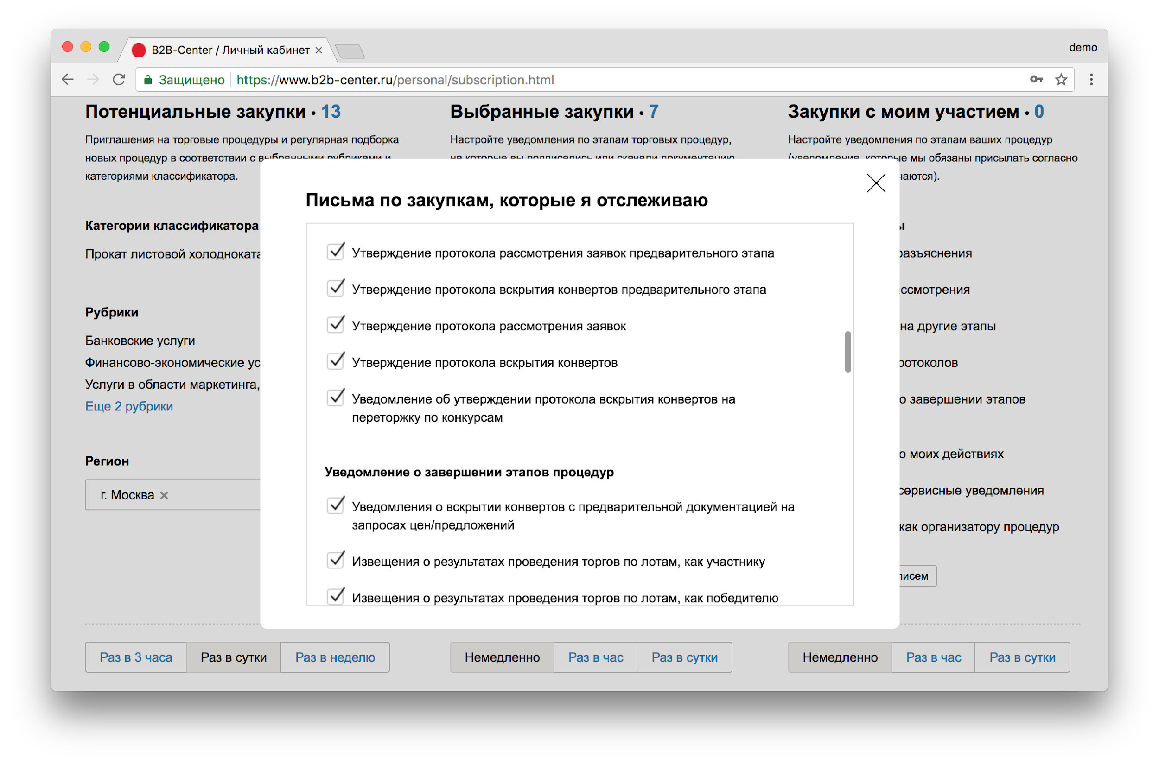

Slide 4
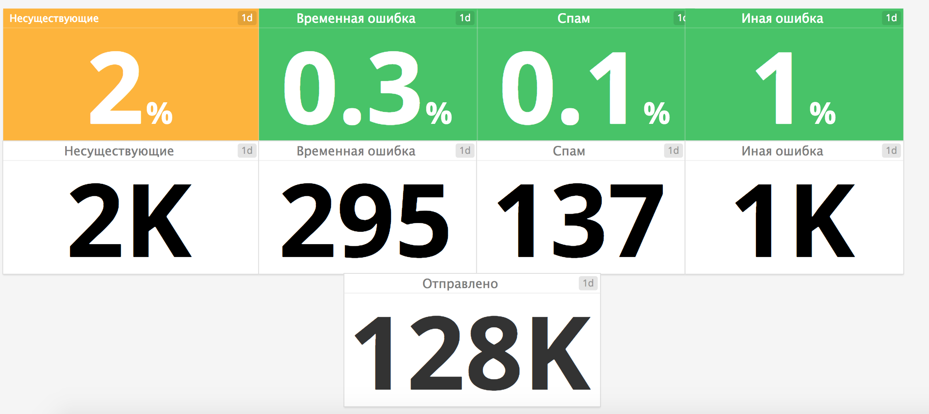

Slide 5
Зачем информация о каждом сообщении
аналитика конверсии и оттока
законодательство
новая ставка
рекомендации

Slide 7
[mail.log]
2018-05-18 5af96
2018-05-18 4bf12
2018-05-18 ...

Slide 9
<a href=...
<img src=...
/?message_id=5af96...

Slide 10
Проблемы
1,5 года, ~ 50M записей, 20 Гб
выборка CTR по типам сообщений за 1 квартал ~ 1 час
новые гипотезы: выборки по цепочкам, сравнение эффективности цепочек и т.д.

Slide 11
Агрегация статистики в MySQL
CREATE TABLE `sum_m` AS SELECT sum(open)...; CREATE TRIGGER …
известное решение
гибкость

Slide 12
Колоночные базы
мало примеров внедрения
гибкость

Slide 13
Прототипирование
Нет официальных драйверов, библиотек, но есть неофициальные (у нас smi2/phpClickHouse)
GUI: был только tabix
Нет UPDATE, но есть DETACH

Slide 14
Таблица событий
CREATE TABLE IF NOT EXISTS `message_log` ( `event_date` DEFAULT toDate (`event_datetime`) ,`event_datetime` DateTime ,`log_datetime` DEFAULT now () ,`message_id` FixedString (23) ,`exim_message_id` FixedString (16) DEFAULT '' ,`transport` UInt8 DEFAULT 0 ,`type` UInt16 ,`email` String ,`status` UInt8 ,`conversion_id` UInt8
) ENGINE = MergeTree (`event_date`, (`event_date`,`log_datetime`, `event_datetime`, `message_id`,`exim_message_id`, `type`,`transport`), 8192)

Slide 15
Развертывание
ZooKeeper? Кворум?
Бэкап пишем сами
Вставка большими пачками (100k строк)

Slide 16
Сбор событий
[log.csv]
5af9602aeb4926.39762743,,2,0,d.rassolov@b2b-center.ru,10,0
5af9602aeb4926.39762743,,2,0,d.rassolov@b2b-center.ru,8,0
5af9602aeb4926.39762743,,2,0,,4,0
5af9602aeb4926.39762743,,2,0,,5,6
...
smi2/phpClickHouse (curl)

Slide 17
[log.csv]
2018-05-18 5af96
2018-05-18 5af96
2018-05-18 ...
<a href=...
<img src=...

Slide 18
Поиск статусов сообщения
SELECT
`event_datetime`,`log_datetime`, `message_id`,`exim_message_id`,`type`,`email`, `status` FROM `message_log` WHERE `event_date` BETWEEN '2018-05-11' AND '2018-05-11' AND `transport` = 2 AND `message_id` IN (
SELECT `message_id` FROM `message_log` WHERE `email` IN ('d.rassolov@b2b-center.ru') AND `transport` = 2
AND `event_date` BETWEEN '2018-05-04' AND '2018-05-18'
)
ORDER BY `event_datetime` DESC LIMIT 0,40

Slide 19
Аналитика эффективности
SELECT
type ,uniq (message_id) AS sent ,uniqIf (message_id, status = 4) AS opened ,uniqIf (message_id, status = 5) AS clicked ,uniqIf (message_id, conversion_id = 1) AS goal_1 ,uniqIf (message_id, conversion_id = 7) AS unsubscribed FROM `message_log` WHERE event_date BETWEEN '2017-05-01' AND '2018-05-11' AND type IN (1,22) AND transport = 2 GROUP BY type

Slide 20
Было vs стало в числах
Было
данных за 1,5 года, ~ 50M записей, 20 Гб
храним только последнее событие
выборка CTR по типам сообщений за 1 квартал ~ 1 час
Стало
за 3 года ~ 500M статусов, 7Гб
храним все события, ~13M в месяц
выборка CTR по типам сообщений за 1 год 3-5 секунд

Slide 21
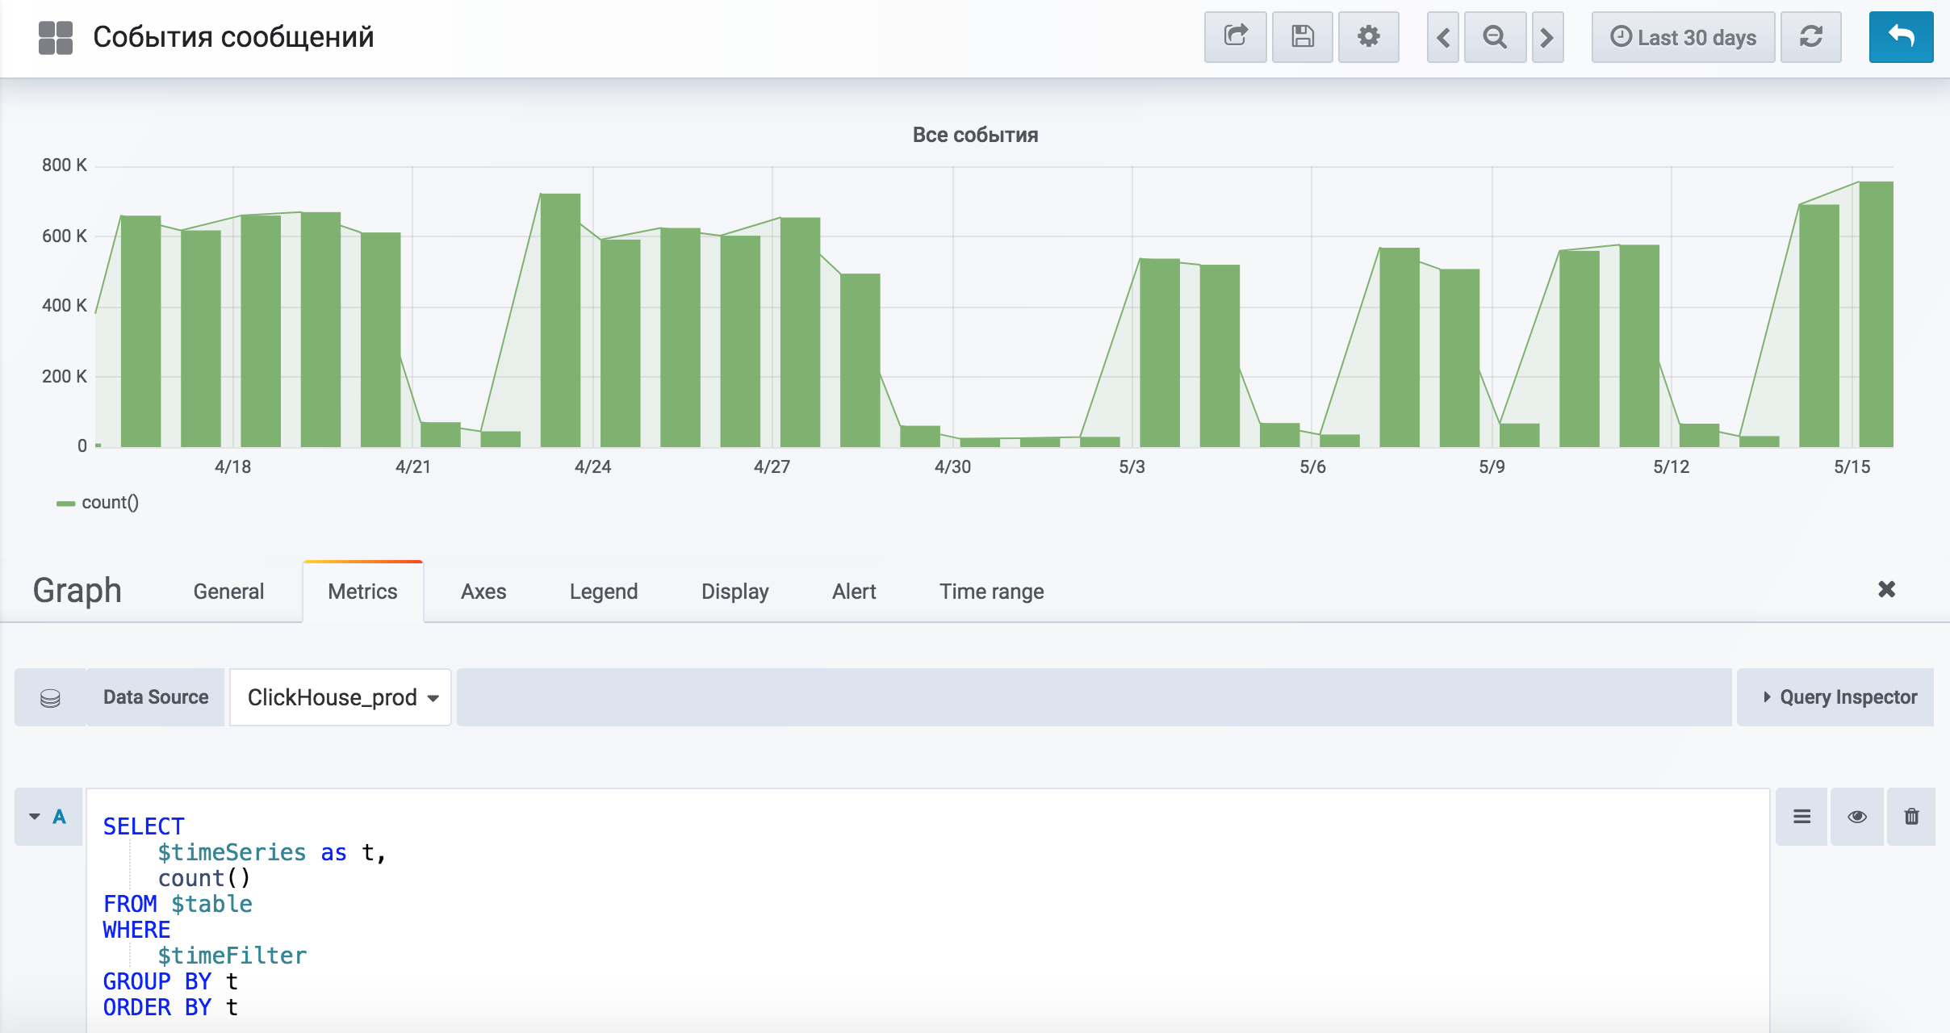

Slide 22
Итоги
Не все так гладко
update, join, insert большими пачками
ZooKeeper
Но оно стоило того
CTR за год считается ~3-5 с. прирост в 1000 раз
аналитик самостоятельно работает в Grafana

Slide 23
Спасибо!
Рассолов Дмитрий
dmitriy.rassolov@gmail.com
https://www.b2b-center.ru

